Slide 1

Die langweiligste Lernvoraussetzung der Welt
Folien:
github.com/peter1328/presentations
Notes:
Prozessqualität im naturwissenschaftlichen Unterricht der Grundschule: Effekte von Diagnose- und Unterstützungsstrategien auf Konzeptlernen, Interesse und selbstbezogene Kognitionen

Slide 2
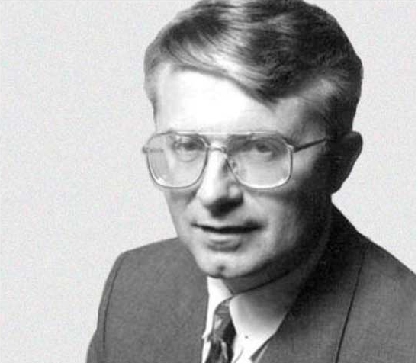
Einbezug von Vorwissen/Vortest für:
(1) Modellierung von Einfluss
(2) Modellierung von Veränderung
(3) Wichtigste Kovariate
(4) Wichtigster Konfundierer
The most important single factor influencing learning is what the learner already knows. Ascertain this and teach him accordingly!
Within (L1)
Vortest
Nachtest
Between (L2)
Vortest
Nachtest
Unterstüt-zung
David Ausubel

Slide 3
Within (L1)
Annika Herrmann et al.
Vortest
Nachtest
Konzept-wissen
Konzept-wissen
Between (L2)
Vortest
Nachtest
Unterstüt-zung
Scaffolding

Slide 4
Within (L1)
Conny Schulze et al.
Vortest
Nachtest
Vorwissen
Selbstbez. Kog./Int Normalized gain
Between (L2)
Vortest
Nachtest
Vorwissen
Selbstbez. Kog./Int
Normalized gain
Unterstüt-zung
Unterrichts-gespräch

Slide 5
Within (L1)
Nicola Meschede et al.
Vortest
Nachtest
Science, Sprachf., kog. Fäh.
Konzept-wissen
Between (L2)
Vortest
Nachtest
Konzept-wissen
Unterstüt-zung
Adaptive Gesprächs-führung

Slide 6
Optionen 1:
I'm impressed!
Gain Score/RMANOVA
Regression/ANCOVA
Unterstüt-zung
Unterstüt-zung
Gain Score (T2 - T1)
Vortest
Nachtest

Slide 7
Optionen 1:
Gain Score/RMANOVA
Regression/ANCOVA
Unterstüt-zung
Unterstüt-zung
Gain
Gain
0
b
1
1
Vortest
Nachtest
Vortest
Nachtest
1
1

Slide 8
Optionen 1:
Gain Score/RMANOVA
Regression/ANCOVA
Unterstüt-zung
Unterstüt-zung
Gain
Gain
Exo-genität
0
Endo-genität
/Dynamik
b
0
1
b
1
Vortest
Nachtest
Vortest
Nachtest
1
1
Kontrolle stabiler unkontrollierter
Konfundierer
Keine Common trend- und Exogenitätsannahmen
+
+
Common trend-Annahme
(potentieller Verlauf der SuS mit hoher Unterstützung wäre unter wenig Unterstützung gleich wie jener der SuS mit wenig Unterstützung)
Alle Konfundierer müssen beobachtet sein
-
-
-
Vortest -> Unterstützung = 0 (keine Endogenität)
Siehe Lüdtke & Robitzsch, 2023
Notes:
Endogenität/Dynamik ist rauskontrolliert, weil man den Lernzugewinn für den Vortest korrigiert und damit auch für den potentiellen Anteil, den dieser im Effekt der Unterstützung erklären könnte.

Slide 9
Optionen 2:
Haupteffekt
Interaktion
Unterstüt-zung
Unterstüt-zung
b
Gain
Gain
b
1
b
1
Vortest
Nachtest
Vortest
Nachtest
1
1
Einfacheres Modell und Schätzung
Potentiell korrektes Modell
+
+
Potentiell unrealistischer Annahme (Unterschätzung Standardfehler)
Schwieriger zu schätzen; Respekt vor Überspezifikation?
Go Bayesian!
-
-
-
Potentiell informative Effekte übersehen
(Interaktion qualifiziert/modifiziert den Haupteffekt)
Siehe Edelsbrunner et al, 2024
Notes:
Endogenität/Dynamik ist rauskontrolliert, weil man den Lernzugewinn für den Vortest korrigiert und damit auch für den potentiellen Anteil, den dieser im Effekt der Unterstützung erklären könnte.

Slide 10
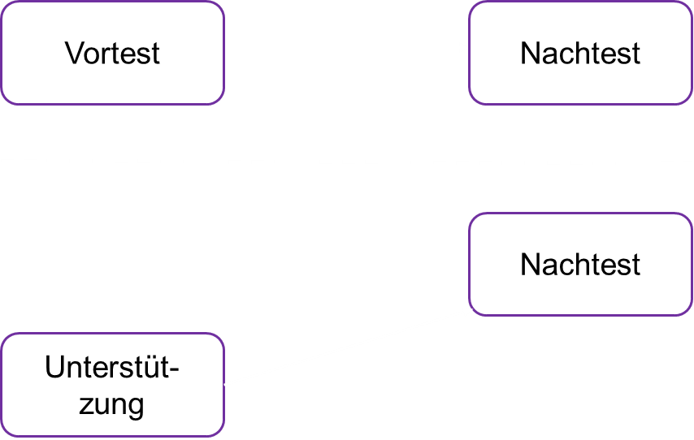
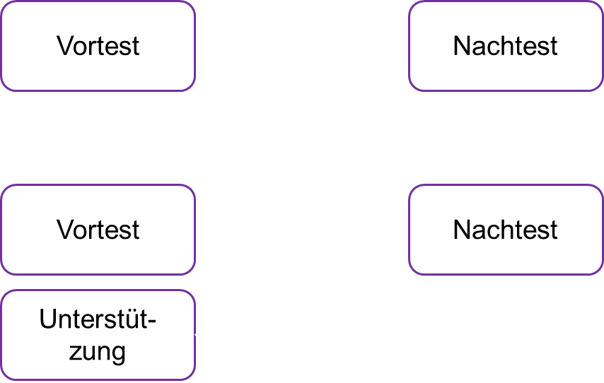
Optionen 3:
Within-only Kontrolle für Vortest
Within-between Spezifikation
Modelliert between-Effekt in bestimmtem Ausmass mit
Potentiell korrektes Modell Rights et al., 2022
Gefahr der Überkontrolle (Endogenität!)
+
+
-
Kann bei kontextuellem Effekt und Konfundierung mit Unterstützungs-Variable Bias durch Unterkontrolle erzeugen
Schwieriger zu schätzen; Respekt vor Überspezifikation?
Go Bayesian!
-
-
Siehe Castellano et al., 2014
Notes:
Endogenität/Dynamik ist rauskontrolliert, weil man den Lernzugewinn für den Vortest korrigiert und damit auch für den potentiellen Anteil, den dieser im Effekt der Unterstützung erklären könnte.

Slide 11
Optionen 4:
Manifester Einbezug des Vortests
Latenter Einbezug des Vortests
Unterstüt-zung
Unterstüt-zung
Gain
Gain
b
1
1
Vortest
Nachtest
Vortest
Nachtest
1
1
Einfacheres Modell und Schätzung
Vermeidung von Messfehlerbias
+
+
-
Schwieriger zu schätzen
Potentiell unrealistische Annahme (Messfehlerfreiheit)
Starke theoretische Annahmen (aber siehe McNeish, 2021; Edelsbrunner, 2022)
-
-
-
Unmodellierter Messfehler kann zu
starkem Bias führen (z.B. Sengewald & Pohl, 2019)
Notes:
Endogenität/Dynamik ist rauskontrolliert, weil man den Lernzugewinn für den Vortest korrigiert und damit auch für den potentiellen Anteil, den dieser im Effekt der Unterstützung erklären könnte.

Slide 12
Haupt-effekt
Within-/between
RMANOVA
ANCOVA
Interaktion
Within
Manifest
Latent
x
x
x
x
Herrmann
x
x
x
x
x
x
Schulze
Kovari-aten
x
x
Meschede

Slide 13
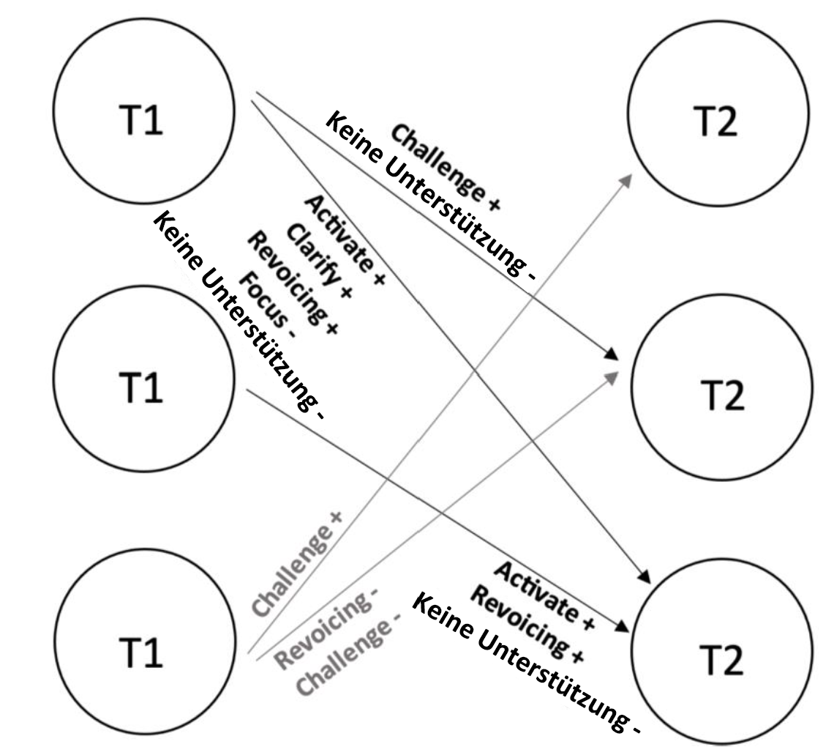
Berücksichtigung von Mehrebenstruktur in normalen (nicht-mischverteilten) Modellen:
Mehrebenmodell oder Cluster-robuste Standardfehler
(siehe z.B. McNeish et al., 2017)
Berücksichtigung in Mischverteilungsmodellen:
Hierarchische Klassenvariable zur Abbildung heterogener Klassengewichte über Schulklassen (siehe z.B. Flunger et al., 2021)
Kovariateneinbezug: ? (entgegen Markov-Annahme)!
RMANOVA-/oder ANCOVA-Struktur?
Annika Herrmann et al.
Konzept-wissen
Konzept-wissen
Scaffolding
Notes:
Annika:
sould scaffolding affect the pretest? Markov assumption holds or not? direct effects of scaffolding on posttest? Make schemtaic illustration or path model: effects from pretest on teacher variable and vice versa - plust endogeneity?
---
Der Einfluss verbaler Unterstützungsstrategien auf den Konzeptwandel von Schüler:innen – eine latente Profiltransitionsanalyse
Annika Herrmann, Anika Bürgermeister, Cornelia Schulze, Kim Lange-Schubert, Henrik Saalbach Universität Leipzig
Der Aufbau belastbarer Konzepte gehört zu den Zielen des naturwissenschaftlichen Unterrichts (vgl. bspw. Posner et al., 1982). In ihrem Alltag sammeln Schüler:innen Erfahrungen mit naturwissenschaftlichen Phänomenen und konstruieren Erklärungen für diese. Diese weichen jedoch häufig von wissenschaftlichen Konzepten ab und werden als alternative Vorstellungen bezeichnet (vgl. Driver et al., 1994). Im naturwissenschaftlichen Unterricht wird eine Konzeptveränderung hin zu einem fachlich korrekten Konzept angestrebt (vgl. ebd.). Der Einsatz von strukturierenden und aktivierenden Unterstützungsstrategien kann das Konzeptverständnis unterstützen (vgl. Hardy et al., 2006; Leuchter & Saalbach, 2014). Jedoch gibt es auch Studien, die keinen oder einen negativen Effekt einzelner Unterstützungsstrategien auf die Lernleistung zeigten (vgl. Studhalter et al., 2021). Mit Blick auf die Conceptual-Change-Theorie lässt sich annehmen, dass Unterstützung je nach Lernausgangslage differentiell wirkt und diese in empirische Untersuchungen einbezogen werden sollte (vgl. Carey, 2000). So konnte bereits gezeigt werden, dass sich Schüler:innen unterschiedlichen Konzeptprofilen zuordnen lassen und unterschiedlichen Pfaden bei der Konzeptveränderung folgen (vgl. Schneider & Hardy, 2013). Allerdings fehlt es bislang an Studien, die untersuchen, wie sich Unterstützungsstrategien der Lehrperson auf diese Konzeptveränderung auswirken.
Fragestellungen
1. Welche Konzeptprofile zeigen Schüler:innen zum Thema Aggregatzustände und ihre Übergänge?
2. Wie verändern sich die Konzeptprofile durch Unterricht?
3. Wie wirkt sich der Einsatz von Unterstützungsstrategien auf die Konzeptveränderung aus?
Methode
Um die aufgestellten Fragestellungen zu beantworten, wurde die DFG-Studie PLUS re-analysiert (vgl. Tröbst et al., 2016). Mit 1162 Schüler:innen aus 53 vierten Klassen wurde vor und nach einer Unterrichtssequenz ein Leistungstest durchgeführt, bei dem den Schüler:innen naturwissenschaftliche Phänomene sowie dazugehörige Erklärungen präsentiert wurden. Die Erklärungen umfassten sowohl typische alternative Vorstellungen zu Aggregatzuständen und ihren Übergängen als auch wissenschaftlich anerkannte Konzepte. Für jede der Antwortmöglichkeiten sollten die Schüler:innen entscheiden, ob sie diese als richtig oder falsch einstufen. Die Unterstützungsstrategien der Lehrpersonen wurden mittels Videokodierung erfasst. Das angewandte Kodiersystem erfasst sowohl strukturierende, fokussierende, aktivierende und problematisierende Scaffoldingmaßnahmen, als auch Revoicing und Student Revoicing (vgl. Ing et al., 2015; Kleickmann et al., 2010; Mannel et al., 2016; Studhalter et al., 2021).
Statistische Analysen
Die Leistungstests wurden mittels latenter Profilanalyse in Mplus 8.5 untersucht (Muthén & Muthén, 1998-2012). Die Profilanzahl wurde durch den Vergleich von Fitindizes (AIC, BIC) ermittelt. Danach wurde eine latente Profiltransitionsanalyse durchgeführt. Erneut wurden die Fitindizes verglichen. Die Mittelwerte zu Zeitpunkt 1 (vor dem Unterricht) und Zeitpunkt 2 (nach dem Unterricht) wurden zur Gewährleistung der besseren Vergleichbarkeit konstant gehalten. Im dritten Schritt wurde die Unterstützungsstrategien als Kovariate in die Analyse einbezogen. Richtung und Signifikanz der Zusammenhänge von Transitionswahrscheinlichkeit und Unterstützungsstrategie wurden mittels odds ratio unter Einbezug des Konfidenzintervalls ermittelt.
Ergebnisse und Diskussion
Bei der Analyse wurden drei Konzeptprofile identifiziert:
- Konzeptprofil 1: Überwiegend alternatives Konzept
- Konzeptprofil 2: Überwiegend Koexistenz von alternativem und wissenschaftlichem Konzept
- Konzeptprofil 3: Überwiegend wissenschaftliches Konzept
Zu Zeitpunkt 1 befand sich ein Großteil der Schüler:innen in den Konzeptprofilen 1 (511 Schüler:innen) und 2 (517 Schüler:innen). Etwa die Hälfte von ihnen verbleibt in diesem Konzeptprofil, während rund ein Drittel in das Konzeptprofil 3 wechselt. Von den 134 Schüler:innen die sich zu Zeitpunkt 1 in Konzeptprofil 3 befanden, verblieben 93% in diesem. 7% von ihnen wechselten in die Konzeptprofile 1 und 2. Der Einbezug der Unterstützungsstrategien zeigt differentielle Effekte auf die Transitionswahrscheinlichkeit. Die Transitionswahrscheinlichkeit von Konzeptprofil 1 zu Konzeptprofil 2 steigt beim Einsatz problematisierender Strategien. Die Transitionswahrscheinlichkeit von Konzeptprofil 1 zu Konzeptprofil 3 wird positiv durch aktivierende und strukturierende Strategien sowie Revoicing beeinflusst, verringert sich jedoch bei fokussierenden Strategien. Beim Wechsel von Konzeptprofil 2 in Konzeptprofil 3 zeigen sich aktivierende Strategien und Revoicing als förderlich.
Die Ergebnisse zeigen, dass Unterstützungsstrategien nicht für alle Schüler:innen gleichermaßen förderlich sind und erlauben die Schlussfolgerung, dass Lehrpersonen den Lernstand ihrer Schüler:innen fortlaufend diagnostizieren sollten, um Unterstützungsstrategien adaptiv einzusetzen.

Slide 14
Haupt-effekt
Within-/between
RMANOVA
ANCOVA
Interaktion
Within
Manifest
Latent
x
x
x
x
Herrmann
x
x
x
x
x
x
Schulze
Kovari-aten
x
x
Meschede

Slide 15
Gain scores: ANOVA-Ansatz; schliesst Dynamiken zwischen Unterrichtsgespräch und Selbstbez. Kog./Interesse aus
(Lüdtke & Robitzsch, 2023)
-> Kausalitätsinteresse über Veränderungs-fokussierte Forschungsfrage (ANCOVA modelliert auch Veränderung!)?
Normalized gains haben unbekannte Verteilungen und gewichten erreichung einfacher und schwieriger Items gleich
-> Alternative: Bayesanische zero-/one-inflated (or ordered) beta-regression?
Heiss, 2021; Kubinec, 2023
Theoretische Relevanz von (Cross-level) Interaktion?
-> Wie immer: Bayes :) Veenman et al., 2023
Einbezug auf L2: Vorsicht vor Endogenitäts-Dynamiken! Köhler et al., in Vorb.; entgegen Rights, 2022
+ group-Mean Centering: R2-Anteile!
Conny Schulze et al.
Vorwissen
Selbstbez. Kog./Int Normalized gain
Vorwissen
Selbstbez. Kog./Int
Normalized gain
Unterrichts-gespräch
Notes:
Starke endogene Dynamiken zwischen Unterrichtsgespräch und Vorwissen:
z.B. Vorwissen beeinflusst Unterrichtsgespräch: Nicht einmodellieren! Ein Abwägen.

Slide 16
Haupt-effekt
Within-/between
RMANOVA
ANCOVA
Interaktion
Within
Manifest
Latent
x
x
x
x
Herrmann
x
x
x
x
x
x
Schulze
Kovari-aten
x
x
Meschede

Slide 17
Ausschluss von Vortestwerten nachvollziehbar begründet (EAP/PV Rel. .52; Validitätsproblem?)
Generell: Vorsicht bei Messfehlerbehafteten Kovariaten: Bias! z.B. Sengewald & Pohl, 2019
Alternativen:
Latente Variable
-> Anspruchsvolle Schätzung
2) Einfache Korrektur für Reliabilitätsminderung
-> Starke Annahmen; Bayes (brms); siehe Veenman et al., 2023
(+ Bayes: Vorteil bei geringen ICCs)
3) Plausible Values (pot. Minderungskorrektur bei Hintergrundmodell) siehe Monseur & Adams, 2009
4) Theoretische Erwägung:
Interne Konsistenz von Inhaltswissen überhaupt erwünscht und realistisch?
-> Retest-/Val.-Evidenz/VIF
Siehe Stadler et al., 2012; Edelsbrunner et al., in Vorb.
Nicola Meschede et al.
Science, Sprachf., kog. Fäh.
Konzept-wissen
Konzept-wissen
Adaptive Gesprächs-führung
Notes:
Reliabilitäts- oder Validitätsproblem?

Slide 18
Vorwissen modellieren -
das geht doch ganz einfach? :)
Folien:
github.com/peter1328/presentations
beta regression brms—Google Search. (n.d.). Retrieved March 16, 2024, from https://www.google.com/search?client=firefox-b-d&q=beta+regression+brms
Castellano, K. E., Rabe-Hesketh, S., & Skrondal, A. (2014). Composition, Context, and Endogeneity in School and Teacher Comparisons. Journal of Educational and Behavioral Statistics, 39(5), 333–367. https://doi.org/10.3102/1076998614547576
Edelsbrunner, P. A. (2022). A model and its fit lie in the eye of the beholder: Long live the sum score. Frontiers in Psychology, 7.
Flunger, B., Trautwein, U., Nagengast, B., Lüdtke, O., Niggli, A., & Schnyder, I. (2021a). Using Multilevel Mixture Models in Educational Research: An Illustration with Homework Research. The Journal of Experimental Education, 89(1), 209–236. https://doi.org/10.1080/00220973.2019.1652137
Flunger, B., Trautwein, U., Nagengast, B., Lüdtke, O., Niggli, A., & Schnyder, I. (2021b). Using Multilevel Mixture Models in Educational Research: An Illustration with Homework Research. The Journal of Experimental Education, 89(1), 209–236. https://doi.org/10.1080/00220973.2019.1652137
Heiss, A. (n.d.). A guide to modeling proportions with Bayesian beta and zero-inflated beta regression models. Andrew Heiss. Retrieved March 16, 2024, from https://www.andrewheiss.com/blog/2021/11/08/beta-regression-guide/
Kubinec, R. (2023). Ordered beta regression: A parsimonious, well-fitting model for continuous data with lower and upper bounds. Political Analysis, 31(4), 519–536.
Lüdtke, O., & Robitzsch, A. (2023). ANCOVA versus Change Score for the Analysis of Two-Wave Data. The Journal of Experimental Education, 1–33. https://doi.org/10.1080/00220973.2023.2246187
McNeish, D., Stapleton, L. M., & Silverman, R. D. (2017). On the unnecessary ubiquity of hierarchical linear modeling. Psychological Methods, 22(1), 114.
McNeish, D., & Wolf, M. G. (2020). Thinking twice about sum scores. Behavior Research Methods, 52(6), 2287–2305. https://doi.org/10.3758/s13428-020-01398-0
Monseur, C., & Adams, R. (2009). Plausible values: How to deal with their limitations. Journal of Applied Measurement, 10(3). https://orbi.uliege.be/bitstream/2268/120934/1/JAM_Monseur_Adams.pdf
Rights, J. D. (2022). Aberrant distortion of variance components in multilevel models under conflation of level-specific effects. Psychological Methods. https://psycnet.apa.org/record/2023-06114-001
Sengewald, M.-A., & Pohl, S. (2019). Compensation and amplification of attenuation bias in causal effect estimates. Psychometrika, 84(2), 589–610.
Stadler, M., Sailer, M., & Fischer, F. (2021). Knowledge as a formative construct: A good alpha is not always better. New Ideas in Psychology, 60, 100832.
Veenman, M., Stefan, A. M., & Haaf, J. M. (2023). Bayesian hierarchical modeling: An introduction and reassessment. Behavior Research Methods. https://doi.org/10.3758/s13428-023-02204-3
Notes:
Danke für die Einladung und für die Organisation dieses tollen Symposiums!

Slide 19
Annika Herrmann et al.
Konzept-wissen
Scaffolding
Notes:
Annika:
sould scaffolding affect the pretest? Markov assumption holds or not? direct effects of scaffolding on posttest? Make schemtaic illustration or path model: effects from pretest on teacher variable and vice versa - plust endogeneity?
---
Der Einfluss verbaler Unterstützungsstrategien auf den Konzeptwandel von Schüler:innen – eine latente Profiltransitionsanalyse
Annika Herrmann, Anika Bürgermeister, Cornelia Schulze, Kim Lange-Schubert, Henrik Saalbach Universität Leipzig
Der Aufbau belastbarer Konzepte gehört zu den Zielen des naturwissenschaftlichen Unterrichts (vgl. bspw. Posner et al., 1982). In ihrem Alltag sammeln Schüler:innen Erfahrungen mit naturwissenschaftlichen Phänomenen und konstruieren Erklärungen für diese. Diese weichen jedoch häufig von wissenschaftlichen Konzepten ab und werden als alternative Vorstellungen bezeichnet (vgl. Driver et al., 1994). Im naturwissenschaftlichen Unterricht wird eine Konzeptveränderung hin zu einem fachlich korrekten Konzept angestrebt (vgl. ebd.). Der Einsatz von strukturierenden und aktivierenden Unterstützungsstrategien kann das Konzeptverständnis unterstützen (vgl. Hardy et al., 2006; Leuchter & Saalbach, 2014). Jedoch gibt es auch Studien, die keinen oder einen negativen Effekt einzelner Unterstützungsstrategien auf die Lernleistung zeigten (vgl. Studhalter et al., 2021). Mit Blick auf die Conceptual-Change-Theorie lässt sich annehmen, dass Unterstützung je nach Lernausgangslage differentiell wirkt und diese in empirische Untersuchungen einbezogen werden sollte (vgl. Carey, 2000). So konnte bereits gezeigt werden, dass sich Schüler:innen unterschiedlichen Konzeptprofilen zuordnen lassen und unterschiedlichen Pfaden bei der Konzeptveränderung folgen (vgl. Schneider & Hardy, 2013). Allerdings fehlt es bislang an Studien, die untersuchen, wie sich Unterstützungsstrategien der Lehrperson auf diese Konzeptveränderung auswirken.
Fragestellungen
1. Welche Konzeptprofile zeigen Schüler:innen zum Thema Aggregatzustände und ihre Übergänge?
2. Wie verändern sich die Konzeptprofile durch Unterricht?
3. Wie wirkt sich der Einsatz von Unterstützungsstrategien auf die Konzeptveränderung aus?
Methode
Um die aufgestellten Fragestellungen zu beantworten, wurde die DFG-Studie PLUS re-analysiert (vgl. Tröbst et al., 2016). Mit 1162 Schüler:innen aus 53 vierten Klassen wurde vor und nach einer Unterrichtssequenz ein Leistungstest durchgeführt, bei dem den Schüler:innen naturwissenschaftliche Phänomene sowie dazugehörige Erklärungen präsentiert wurden. Die Erklärungen umfassten sowohl typische alternative Vorstellungen zu Aggregatzuständen und ihren Übergängen als auch wissenschaftlich anerkannte Konzepte. Für jede der Antwortmöglichkeiten sollten die Schüler:innen entscheiden, ob sie diese als richtig oder falsch einstufen. Die Unterstützungsstrategien der Lehrpersonen wurden mittels Videokodierung erfasst. Das angewandte Kodiersystem erfasst sowohl strukturierende, fokussierende, aktivierende und problematisierende Scaffoldingmaßnahmen, als auch Revoicing und Student Revoicing (vgl. Ing et al., 2015; Kleickmann et al., 2010; Mannel et al., 2016; Studhalter et al., 2021).
Statistische Analysen
Die Leistungstests wurden mittels latenter Profilanalyse in Mplus 8.5 untersucht (Muthén & Muthén, 1998-2012). Die Profilanzahl wurde durch den Vergleich von Fitindizes (AIC, BIC) ermittelt. Danach wurde eine latente Profiltransitionsanalyse durchgeführt. Erneut wurden die Fitindizes verglichen. Die Mittelwerte zu Zeitpunkt 1 (vor dem Unterricht) und Zeitpunkt 2 (nach dem Unterricht) wurden zur Gewährleistung der besseren Vergleichbarkeit konstant gehalten. Im dritten Schritt wurde die Unterstützungsstrategien als Kovariate in die Analyse einbezogen. Richtung und Signifikanz der Zusammenhänge von Transitionswahrscheinlichkeit und Unterstützungsstrategie wurden mittels odds ratio unter Einbezug des Konfidenzintervalls ermittelt.
Ergebnisse und Diskussion
Bei der Analyse wurden drei Konzeptprofile identifiziert:
- Konzeptprofil 1: Überwiegend alternatives Konzept
- Konzeptprofil 2: Überwiegend Koexistenz von alternativem und wissenschaftlichem Konzept
- Konzeptprofil 3: Überwiegend wissenschaftliches Konzept
Zu Zeitpunkt 1 befand sich ein Großteil der Schüler:innen in den Konzeptprofilen 1 (511 Schüler:innen) und 2 (517 Schüler:innen). Etwa die Hälfte von ihnen verbleibt in diesem Konzeptprofil, während rund ein Drittel in das Konzeptprofil 3 wechselt. Von den 134 Schüler:innen die sich zu Zeitpunkt 1 in Konzeptprofil 3 befanden, verblieben 93% in diesem. 7% von ihnen wechselten in die Konzeptprofile 1 und 2. Der Einbezug der Unterstützungsstrategien zeigt differentielle Effekte auf die Transitionswahrscheinlichkeit. Die Transitionswahrscheinlichkeit von Konzeptprofil 1 zu Konzeptprofil 2 steigt beim Einsatz problematisierender Strategien. Die Transitionswahrscheinlichkeit von Konzeptprofil 1 zu Konzeptprofil 3 wird positiv durch aktivierende und strukturierende Strategien sowie Revoicing beeinflusst, verringert sich jedoch bei fokussierenden Strategien. Beim Wechsel von Konzeptprofil 2 in Konzeptprofil 3 zeigen sich aktivierende Strategien und Revoicing als förderlich.
Die Ergebnisse zeigen, dass Unterstützungsstrategien nicht für alle Schüler:innen gleichermaßen förderlich sind und erlauben die Schlussfolgerung, dass Lehrpersonen den Lernstand ihrer Schüler:innen fortlaufend diagnostizieren sollten, um Unterstützungsstrategien adaptiv einzusetzen.

Slide 20
Annika Herrmann et al.
Konzept-wissen
Konzept-wissen
?
Scaffolding
Notes:
Annika:
sould scaffolding affect the pretest? Markov assumption holds or not? direct effects of scaffolding on posttest? Make schemtaic illustration or path model: effects from pretest on teacher variable and vice versa - plust endogeneity?
---
Der Einfluss verbaler Unterstützungsstrategien auf den Konzeptwandel von Schüler:innen – eine latente Profiltransitionsanalyse
Annika Herrmann, Anika Bürgermeister, Cornelia Schulze, Kim Lange-Schubert, Henrik Saalbach Universität Leipzig
Der Aufbau belastbarer Konzepte gehört zu den Zielen des naturwissenschaftlichen Unterrichts (vgl. bspw. Posner et al., 1982). In ihrem Alltag sammeln Schüler:innen Erfahrungen mit naturwissenschaftlichen Phänomenen und konstruieren Erklärungen für diese. Diese weichen jedoch häufig von wissenschaftlichen Konzepten ab und werden als alternative Vorstellungen bezeichnet (vgl. Driver et al., 1994). Im naturwissenschaftlichen Unterricht wird eine Konzeptveränderung hin zu einem fachlich korrekten Konzept angestrebt (vgl. ebd.). Der Einsatz von strukturierenden und aktivierenden Unterstützungsstrategien kann das Konzeptverständnis unterstützen (vgl. Hardy et al., 2006; Leuchter & Saalbach, 2014). Jedoch gibt es auch Studien, die keinen oder einen negativen Effekt einzelner Unterstützungsstrategien auf die Lernleistung zeigten (vgl. Studhalter et al., 2021). Mit Blick auf die Conceptual-Change-Theorie lässt sich annehmen, dass Unterstützung je nach Lernausgangslage differentiell wirkt und diese in empirische Untersuchungen einbezogen werden sollte (vgl. Carey, 2000). So konnte bereits gezeigt werden, dass sich Schüler:innen unterschiedlichen Konzeptprofilen zuordnen lassen und unterschiedlichen Pfaden bei der Konzeptveränderung folgen (vgl. Schneider & Hardy, 2013). Allerdings fehlt es bislang an Studien, die untersuchen, wie sich Unterstützungsstrategien der Lehrperson auf diese Konzeptveränderung auswirken.
Fragestellungen
1. Welche Konzeptprofile zeigen Schüler:innen zum Thema Aggregatzustände und ihre Übergänge?
2. Wie verändern sich die Konzeptprofile durch Unterricht?
3. Wie wirkt sich der Einsatz von Unterstützungsstrategien auf die Konzeptveränderung aus?
Methode
Um die aufgestellten Fragestellungen zu beantworten, wurde die DFG-Studie PLUS re-analysiert (vgl. Tröbst et al., 2016). Mit 1162 Schüler:innen aus 53 vierten Klassen wurde vor und nach einer Unterrichtssequenz ein Leistungstest durchgeführt, bei dem den Schüler:innen naturwissenschaftliche Phänomene sowie dazugehörige Erklärungen präsentiert wurden. Die Erklärungen umfassten sowohl typische alternative Vorstellungen zu Aggregatzuständen und ihren Übergängen als auch wissenschaftlich anerkannte Konzepte. Für jede der Antwortmöglichkeiten sollten die Schüler:innen entscheiden, ob sie diese als richtig oder falsch einstufen. Die Unterstützungsstrategien der Lehrpersonen wurden mittels Videokodierung erfasst. Das angewandte Kodiersystem erfasst sowohl strukturierende, fokussierende, aktivierende und problematisierende Scaffoldingmaßnahmen, als auch Revoicing und Student Revoicing (vgl. Ing et al., 2015; Kleickmann et al., 2010; Mannel et al., 2016; Studhalter et al., 2021).
Statistische Analysen
Die Leistungstests wurden mittels latenter Profilanalyse in Mplus 8.5 untersucht (Muthén & Muthén, 1998-2012). Die Profilanzahl wurde durch den Vergleich von Fitindizes (AIC, BIC) ermittelt. Danach wurde eine latente Profiltransitionsanalyse durchgeführt. Erneut wurden die Fitindizes verglichen. Die Mittelwerte zu Zeitpunkt 1 (vor dem Unterricht) und Zeitpunkt 2 (nach dem Unterricht) wurden zur Gewährleistung der besseren Vergleichbarkeit konstant gehalten. Im dritten Schritt wurde die Unterstützungsstrategien als Kovariate in die Analyse einbezogen. Richtung und Signifikanz der Zusammenhänge von Transitionswahrscheinlichkeit und Unterstützungsstrategie wurden mittels odds ratio unter Einbezug des Konfidenzintervalls ermittelt.
Ergebnisse und Diskussion
Bei der Analyse wurden drei Konzeptprofile identifiziert:
- Konzeptprofil 1: Überwiegend alternatives Konzept
- Konzeptprofil 2: Überwiegend Koexistenz von alternativem und wissenschaftlichem Konzept
- Konzeptprofil 3: Überwiegend wissenschaftliches Konzept
Zu Zeitpunkt 1 befand sich ein Großteil der Schüler:innen in den Konzeptprofilen 1 (511 Schüler:innen) und 2 (517 Schüler:innen). Etwa die Hälfte von ihnen verbleibt in diesem Konzeptprofil, während rund ein Drittel in das Konzeptprofil 3 wechselt. Von den 134 Schüler:innen die sich zu Zeitpunkt 1 in Konzeptprofil 3 befanden, verblieben 93% in diesem. 7% von ihnen wechselten in die Konzeptprofile 1 und 2. Der Einbezug der Unterstützungsstrategien zeigt differentielle Effekte auf die Transitionswahrscheinlichkeit. Die Transitionswahrscheinlichkeit von Konzeptprofil 1 zu Konzeptprofil 2 steigt beim Einsatz problematisierender Strategien. Die Transitionswahrscheinlichkeit von Konzeptprofil 1 zu Konzeptprofil 3 wird positiv durch aktivierende und strukturierende Strategien sowie Revoicing beeinflusst, verringert sich jedoch bei fokussierenden Strategien. Beim Wechsel von Konzeptprofil 2 in Konzeptprofil 3 zeigen sich aktivierende Strategien und Revoicing als förderlich.
Die Ergebnisse zeigen, dass Unterstützungsstrategien nicht für alle Schüler:innen gleichermaßen förderlich sind und erlauben die Schlussfolgerung, dass Lehrpersonen den Lernstand ihrer Schüler:innen fortlaufend diagnostizieren sollten, um Unterstützungsstrategien adaptiv einzusetzen.

Slide 21
Notes:
Conny:
Ich habe im Moment auch nur eine Antwort auf deine erste Frage: Bei der Entscheidung zw. Group Mean und Grand Mean-Zentrierung hatte Annika (Herrmann) auf verschiedenen Workshops folgendes mitgenommen: Es kommt drauf an, wen man fragt. Liegt ein substantielles Interesse vor, sollte man den Level-2-Prädiktor unter statistischer Kontrolle eines Level-1-Prädiktors betrachten und dafür group-mean-centering und cluster means wählen (das haben wir gemacht). Zwar empfehlen Enders & Tofighi (2007) grand-mean-centering; Rights, Preachers & Cole (2020) zeigen aber, dass CGM zu bias führt. Außerdem haben wir uns an Taylor & Lonsdale (2010) orientiert; sie schreiben zur ihrer Analysestrategie: “Each predictor variable was centered on the unique mean of each class (i.e., group mean centered) and entered into the student-level equation; hence, student responses were interpreted relative to their classmates. In addition, a class-aggregate of each predictor variable was entered into the class-level equation. This strategy produces uncorrelated, “pure” estimates of student- and class-level effects (Enders & Tofighi, 2007).” Aus diesen Gründen haben wir uns für group-mean-centering und cluster means entschieden.
---
Der Einfluss des Unterrichtsgesprächs auf selbstbezogene Kognitionen und Interesse von Schüler:innen
Cornelia Schulze, Annika Herrmann, Kim Lange-Schubert, Henrik Saalbach
Die Gestaltung des Unterrichtsgesprächs durch die Lehrperson beeinflusst Unterrichtsbeteiligung und Lernerfolg von Schüler:innen (Bürgermeister et al., 2019; Decristan et al., 2020, 2023; Gardner, 2019; Schnitzler et al., 2021; van der Veen & van Oers, 2017). Besonders der ko-konstruktive Diskurs, der sich durch Nutzung von Scaffolding- und Revoicing-Techniken auszeichnet, zeigte sich dabei als effektiv (e.g., Hardy et al., 2006; Herrmann et al., 2021; Ing et al., 2015; O’Connor et al., 2017; O’Connor & Michaels, 1993; Pauli, 2010; van de Pol et al., 2010).
Weniger Studien beschäftigten sich bislang jedoch mit den Auswirkungen des ko-konstruktiven Unterrichtsgesprächs auf selbstbezogene Kognitionen (wie Selbstwirksamkeit, Fähigkeitsselbstkonzept, empfundene Kompetenz) und Interesse der Schüler:innen. Die bisherigen Forschungsergebnisse dazu zeigen ein gemischtes Bild: Einige Studien finden einen positiven Zusammenhang zwischen einzelnen Scaffolding-Techniken (z.B. Kognitive Aktivierung oder Challenge) und selbstbezogenen Kognitionen sowie dem Interesse von Schüler:innen (Böheim et al., 2021; Jin et al., 2021; Kiemer et al., 2015; Pehmer et al., 2015; Schiepe-Tiska et al., 2016). Andere Studien fanden diesen Zusammenhang jedoch nicht (Henschel et al., 2019; Milles & Jansen, 2021). Allerdings beruhen diese Studien meist auf einer Einschätzung der Unterrichtsgesprächsführung durch (jugendliche) Schüler:innen. Aussagekräftiger erscheint jedoch die direkte Observation der Unterrichtsgespräche mittels Videographie, um die tatsächliche Umsetzung von Scaffolding- und Revoicing-Techniken zu beobachten und zu quantifizieren. Zudem ist es wichtig, die Auswirkungen von Unterrichtsgesprächen auch auf jüngere Altersgruppen zu prüfen, nicht zuletzt, weil selbstbezogene Kognitionen und Interesse substantiellen Einfluss auf das Lernverhalten von Schüler:innen haben (e.g., Eccles & Wigfield, 2020) und als Langzeitprädiktor für die Motivation und Lernerfolg gesehen werden können (Schunk & DiBenedetto, 2021; Schwarzer & Jerusalem, 2002).
Daher fragen wir in der vorliegenden Studie, inwieweit die (objektiv erfasste) Gestaltung des Unterrichtsgespräch die Entwicklung selbstbezogener Kognitionen und Interesse von Schüler:innen in der Grundschule beeinflusst. Dazu haben wir videografierten Unterricht aus der Studie PLUS (e.g., Tröbst et al., 2016) re-analysiert. In dieser Studie wurden vor und nach dem Unterricht selbstbezogene Kognitionen und Interesse von 995 Schüler:innen aus 51 Klassen der Primarstufe erfragt. Die Fragebögen erfassten das Fähigkeitsselbstkonzept, die Selbstwirksamkeit und empfundene Kompetenz sowie das Interesse der Schüler:innen in sechs 4-Punkt Likert-Skalen (Blumberg, 2008; Kauertz et al., 2011). Für die Analyse des Unterrichtsgesprächs haben wir 90 Minuten einer Unterrichtseinheit zum Thema Aggregatzustände des Wassers, welches neu für die Kinder war, kodiert. Das Kodierschema erfasste die Scaffolding-Techniken Clarify, Focus, Activate und Challenge (Studhalter et al., 2021; see also Kleickmann et al., 2010; Mannel et al., 2016) sowie Revoicing-Techniken, bei denen die Lehrperson selbst Äußerungen von Schüler:innen zusammenfasste und elaborierte (Teacher Revoicing) oder diese Aufgabe anderer Schüler:innen übertrug (Student Revoicing, cf. O’Connor et al., 2017; O’Connor & Michaels, 1993).
Die deskriptiven Daten zeigen, dass selbstbezogene Kognitionen sowohl im Prä- als auch im Posttest im mittleren bis hohen Bereich rangieren (alle Ms > 2.6, alle SDs < 0.9). Scaffolding wurde sehr selten eingesetzt, dabei wurden am meisten Challenge-Techniken genutzt (M = .06, SD = .05; Clarify: M = .02, SD = .02; Focus: M = .02, SD = .02; Activate: M = .04, SD = .04; No Scaffolding: M = .61, SD = .12). Am häufigsten wurde Teacher Revoicing angewandt (M = .24, SD = .08), Student Revoicing wurde hingegen selten angeregt (M = .01, SD = .02). In vorläufigen Analysen mit Multilevel-Modellen zeigten sich negative Einflüsse der Scaffolding-Techniken Activate und Challenge auf das Fähigkeitsselbstkonzept und die Selbstwirksamkeit der Schüler:innen, nicht jedoch auf deren Interesse. Wir diskutieren diese Ergebnisse vor dem Hintergrund ähnlicher Ergebnisse in Bezug auf den Lernerfolg (Studhalter et al., 2021) und den kontrastierenden bisherigen Forschungsergebnissen. Maßnahmen, die der kognitiven Aktivierung von Präkonzepten und der Auseinandersetzung mit diesen dienen, scheinen Schüler:innen zunächst zu verunsichern, sind jedoch langfristig für einen Konzeptwandel unerlässlich.

Slide 22
Notes:
Nicola:
Adaptive Gesprächsführung im Klassenkontext: Effekte auf das konzeptuelle Verständnis im Sachunterricht
Nicola Meschede¹, Ilonca Hardy², Susanne Mannel³ ¹Universität Münster, ²Goethe-Universität Frankfurt, ³ehemals Goethe-Universität Frankfurt
Adaptivität ist ein zentrales Ziel von Unterricht (Parsons et al., 2018). Sie bezieht sich auf die Passung von lehrkräftegesteuerten Unterrichtsaktivitäten zu den individuellen Voraussetzungen der Lernenden. Dabei wurde beispielsweise von Corno (2008) eine Unterscheidung der Aktivitäten auf Makro- und auf Mikroebene vorgenommen. Während die Makroebene eine übergeordnete Anpassung des Curriculums, beispielsweise durch Differenzierungsmaßnahmen, umfasst, steht auf der Mikroebene die prozessbezogene Anpassung im Rahmen der Lehrkraft-Schüler:innen-Interaktion im Fokus. Die Mikroebene wird auch mit dem Begriff des Scaffolding beschrieben, bei dem die Passung bzw. Kontingenz der Interaktionen für die individuellen Lernbedarfe auf einem abgestimmten Zusammenspiel aus diagnostischen Strategien und Unterstützungsmaßnahmen basiert (van de Pol et al., 2011). Studien zeigen, dass sich die Umsetzung eines adaptiven Unterrichts auf der Mikroebene positiv auf das Lernen von Schüler:innen auswirkt (z.B. van de Pol et al., 2015). Allerdings beziehen sich bisherige Befunde insbesondere auf Kleingruppen bzw. tutorielle Situationen und Effekte der einzelnen Indikatoren einer adaptiven Interaktion für das Lernen wurden bislang nicht untersucht.
Ziel und Fragestellungen
Vor diesem Hintergrund zielt die vorliegende Studie auf die Erfassung mikroadaptiver Prozesse im Klassendiskurs zur Beantwortung folgender Fragestellungen:
1. Inwiefern lässt sich durch die adaptive Gesprächsführung im Klassenkontext das Konzeptwissen von Grundschulkindern zum Inhaltsgebiet Schwimmen und Sinken in zwei Posttests vorhersagen?
2. Welchen Beitrag leisten die Einzelindikatoren der Diagnostischen Strategien, der Instruktionalen Unterstützung und des Schüler:innenverständnisses?
Methode
Die Datengrundlage der Studie bilden Unterrichtstranskripte von N=17 Lehrkräften mit ihren dritten Klassen (N=341 Schüler:innen), die eine Unterrichtsreihe mit zwei Einheiten zum Thema Schwimmen und Sinken im Sachunterricht umsetzten (Decristan et al., 2015). Dabei wurde jeweils die dritte Stunde aus der ersten Einheit videografiert und transkribiert.
Das Analyseinstrument wurde auf Grundlage bisheriger Ansätze zur Erfassung adaptiver Mikroprozesse entwickelt und auf den Klassenkontext übertragen. Es umfasst die drei zentralen Einzelindikatoren der diagnostischen Strategien, der instruktionalen Unterstützung und des Schüler:innenverständisses (Ruiz-Primo & Furtak, 2007; van de Pol et al., 2011). Zudem wurden Kodierregeln für die Kombination der drei Indikatoren definiert, um einen Globalindex für Adaptivität zu bestimmen (vgl. Hermkes et al.,2018; van de Pol et al.,2012). Zur Berücksichtigung der fachlichen Lernprozesse wurden die Analyseeinheiten an zentralen Schritten des naturwissenschaftlichen Arbeitens ausgerichtet (vgl. Furtak et al.; 2010). Die Anwendung des Instruments erfolgte durch zwei unabhängige Rater mit einer sehr guten Übereinstimmung (κmin = 0.74; κmax = 0.86).
Das Konzeptwissen der Lernenden zum Schwimmen und Sinken wurde durch einen standardisierten Leistungstest erfasst (EAP/PV-Reliabilität=.52 [Prätest] / .70 [Posttest 1 nach Einheit 1] /.76 [Posttest 2 nach Einheit 2]). Als Kontrollvariablen auf Individualebene wurden naturwissenschaftliche Kompetenz (Martin et al., 2008; EAP/PV-Reliabilität=.70), kognitive Fähigkeit (CFT 20-R, Weiß, 2006; α=.72) sowie Sprachfähigkeit (Eigenentwicklung, α=.72) erhoben.
Zur Beantwortung der Forschungsfragen wurden Mehrebenenregressionen mit den Indikatoren für adaptive Gesprächsführung auf Klassenebene unter Kontrolle der Variablen auf Individualebene mit Mplus 7 (Muthén & Muthén, 1998-2012) gerechnet.
Ergebnisse und Diskussion
Die Ergebnisse (Hardy et al., 2022) zeigen positive Effekte der adaptiven Gesprächsführung (Globalindex) auf das konzeptuelle Verständnis der Lernenden in Posttest 2 (β=.44, p≤.05, R²=.19), nicht jedoch in Posttest 1 (β=.50, p>.05, R²=.25). Dieses weist auf die Bedeutung von Adaptivität insbesondere für die langfristige Konzeptentwicklung hin. In Ergänzung dazu wird derzeit die ebenfalls in der Studie erfasste Bedeutung der Unterrichtsqualitätsdimensionen der kognitiven Aktivierung und konstruktiven Unterstützung geprüft und im Vortrag berichtet.
Die Einzelindikatoren erwiesen sich ebenfalls nur in Posttest 2 als prädiktiv für das Lernen der Schüler:innen (Diagn. Strategien: β=.70, p≤.001, R²=.49, Instrukt. Unterstützung: β=.40, p≤.05, R²=.16; Schülerverst.: β=.42, p≤.05, R²=.17). Hierbei hatte insbesondere die Verwendung diagnostischer Strategien die deskriptiv größte Vorhersagekraft, was die zentrale Bedeutung der Analyse der Lernstände und Denkweisen von Lernenden unterstreicht. Die Befunde zeigen jedoch, dass die Lehrkräfte insgesamt ein niedriges Niveau an adaptiver Gesprächsführung aufwiesen.

Slide 23
Meschede et al.
Der boese Reviewer 2:
EAP/PV-Reliabilitaeten:
Summenscores verwendet?
WLE Rel adaequater?
Warum einseitiges Testen?
Wahrg. pos. Unterstuetzung zeigt doch manchmal auch negative Effekte
ICCs: .08, .13 - somit bei T1 posttest effekt
Hineinnehmen von Prätests hätte Effekte grösser oder kleiner machen können. Welche sind die wahren Effekte? Nur Theorie kann entscheiden! (oder Längsschnittdaten?)
Notes:
Nicola:
Adaptive Gesprächsführung im Klassenkontext: Effekte auf das konzeptuelle Verständnis im Sachunterricht
Nicola Meschede¹, Ilonca Hardy², Susanne Mannel³ ¹Universität Münster, ²Goethe-Universität Frankfurt, ³ehemals Goethe-Universität Frankfurt
Adaptivität ist ein zentrales Ziel von Unterricht (Parsons et al., 2018). Sie bezieht sich auf die Passung von lehrkräftegesteuerten Unterrichtsaktivitäten zu den individuellen Voraussetzungen der Lernenden. Dabei wurde beispielsweise von Corno (2008) eine Unterscheidung der Aktivitäten auf Makro- und auf Mikroebene vorgenommen. Während die Makroebene eine übergeordnete Anpassung des Curriculums, beispielsweise durch Differenzierungsmaßnahmen, umfasst, steht auf der Mikroebene die prozessbezogene Anpassung im Rahmen der Lehrkraft-Schüler:innen-Interaktion im Fokus. Die Mikroebene wird auch mit dem Begriff des Scaffolding beschrieben, bei dem die Passung bzw. Kontingenz der Interaktionen für die individuellen Lernbedarfe auf einem abgestimmten Zusammenspiel aus diagnostischen Strategien und Unterstützungsmaßnahmen basiert (van de Pol et al., 2011). Studien zeigen, dass sich die Umsetzung eines adaptiven Unterrichts auf der Mikroebene positiv auf das Lernen von Schüler:innen auswirkt (z.B. van de Pol et al., 2015). Allerdings beziehen sich bisherige Befunde insbesondere auf Kleingruppen bzw. tutorielle Situationen und Effekte der einzelnen Indikatoren einer adaptiven Interaktion für das Lernen wurden bislang nicht untersucht.
Ziel und Fragestellungen
Vor diesem Hintergrund zielt die vorliegende Studie auf die Erfassung mikroadaptiver Prozesse im Klassendiskurs zur Beantwortung folgender Fragestellungen:
1. Inwiefern lässt sich durch die adaptive Gesprächsführung im Klassenkontext das Konzeptwissen von Grundschulkindern zum Inhaltsgebiet Schwimmen und Sinken in zwei Posttests vorhersagen?
2. Welchen Beitrag leisten die Einzelindikatoren der Diagnostischen Strategien, der Instruktionalen Unterstützung und des Schüler:innenverständnisses?
Methode
Die Datengrundlage der Studie bilden Unterrichtstranskripte von N=17 Lehrkräften mit ihren dritten Klassen (N=341 Schüler:innen), die eine Unterrichtsreihe mit zwei Einheiten zum Thema Schwimmen und Sinken im Sachunterricht umsetzten (Decristan et al., 2015). Dabei wurde jeweils die dritte Stunde aus der ersten Einheit videografiert und transkribiert.
Das Analyseinstrument wurde auf Grundlage bisheriger Ansätze zur Erfassung adaptiver Mikroprozesse entwickelt und auf den Klassenkontext übertragen. Es umfasst die drei zentralen Einzelindikatoren der diagnostischen Strategien, der instruktionalen Unterstützung und des Schüler:innenverständisses (Ruiz-Primo & Furtak, 2007; van de Pol et al., 2011). Zudem wurden Kodierregeln für die Kombination der drei Indikatoren definiert, um einen Globalindex für Adaptivität zu bestimmen (vgl. Hermkes et al.,2018; van de Pol et al.,2012). Zur Berücksichtigung der fachlichen Lernprozesse wurden die Analyseeinheiten an zentralen Schritten des naturwissenschaftlichen Arbeitens ausgerichtet (vgl. Furtak et al.; 2010). Die Anwendung des Instruments erfolgte durch zwei unabhängige Rater mit einer sehr guten Übereinstimmung (κmin = 0.74; κmax = 0.86).
Das Konzeptwissen der Lernenden zum Schwimmen und Sinken wurde durch einen standardisierten Leistungstest erfasst (EAP/PV-Reliabilität=.52 [Prätest] / .70 [Posttest 1 nach Einheit 1] /.76 [Posttest 2 nach Einheit 2]). Als Kontrollvariablen auf Individualebene wurden naturwissenschaftliche Kompetenz (Martin et al., 2008; EAP/PV-Reliabilität=.70), kognitive Fähigkeit (CFT 20-R, Weiß, 2006; α=.72) sowie Sprachfähigkeit (Eigenentwicklung, α=.72) erhoben.
Zur Beantwortung der Forschungsfragen wurden Mehrebenenregressionen mit den Indikatoren für adaptive Gesprächsführung auf Klassenebene unter Kontrolle der Variablen auf Individualebene mit Mplus 7 (Muthén & Muthén, 1998-2012) gerechnet.
Ergebnisse und Diskussion
Die Ergebnisse (Hardy et al., 2022) zeigen positive Effekte der adaptiven Gesprächsführung (Globalindex) auf das konzeptuelle Verständnis der Lernenden in Posttest 2 (β=.44, p≤.05, R²=.19), nicht jedoch in Posttest 1 (β=.50, p>.05, R²=.25). Dieses weist auf die Bedeutung von Adaptivität insbesondere für die langfristige Konzeptentwicklung hin. In Ergänzung dazu wird derzeit die ebenfalls in der Studie erfasste Bedeutung der Unterrichtsqualitätsdimensionen der kognitiven Aktivierung und konstruktiven Unterstützung geprüft und im Vortrag berichtet.
Die Einzelindikatoren erwiesen sich ebenfalls nur in Posttest 2 als prädiktiv für das Lernen der Schüler:innen (Diagn. Strategien: β=.70, p≤.001, R²=.49, Instrukt. Unterstützung: β=.40, p≤.05, R²=.16; Schülerverst.: β=.42, p≤.05, R²=.17). Hierbei hatte insbesondere die Verwendung diagnostischer Strategien die deskriptiv größte Vorhersagekraft, was die zentrale Bedeutung der Analyse der Lernstände und Denkweisen von Lernenden unterstreicht. Die Befunde zeigen jedoch, dass die Lehrkräfte insgesamt ein niedriges Niveau an adaptiver Gesprächsführung aufwiesen.

